Slide 1
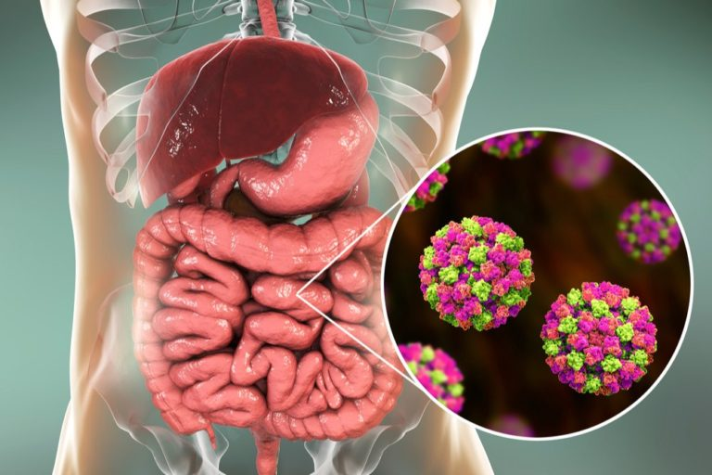
COVID-19 и состояние желудочно-кишечного тракта
Докладчики:
зав.кафедрой педиатрии №2, д.м.н., доцент Налетов А.В.,
Врач-инфекционист
ООО «МЦ Гастро-лайн г. Донецк»
Каспир Д.В.

Slide 2
На сегодняшний день мы находимся в условиях пандемии COVID-19, причиной которого является вирус SARS-CoV-2 (Severe Acute Respiratory Syndrome, Coronavirus-2).
Инфекция впервые зарегистрирована 31 декабря 2019 года в городе Ухань в Китае.
В феврале 2020 года пневмония нового типа, вызванная коронавирусом, получила название Novel coronavirus pneumonia (NCP, COVID-19).
ВОЗ присвоило официальное название инфекции, вызванной новым коронавирусом – COVID-19.
Международный комитет по токсономии вирусов присвоил официальное название возбудителю – SARS-CoV-2.

Slide 3
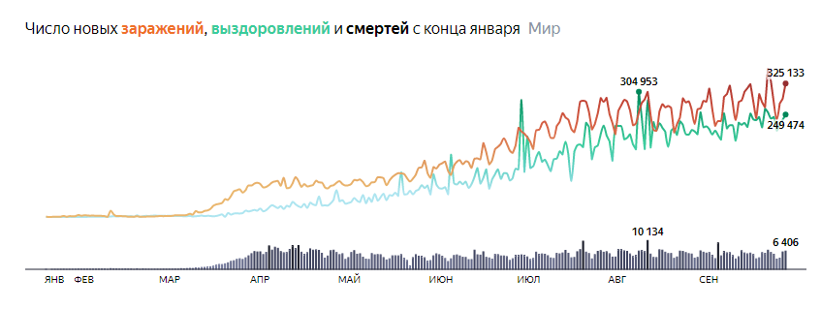
ЭПИДЕМИОЛОГИЯ
По данным на 1 октября 2020 года в мире зарегистрировано 34 000 000 случаев заражения вирусом SARS-CoV-2
Более 1 млн. смертей от данного вируса.

Slide 4
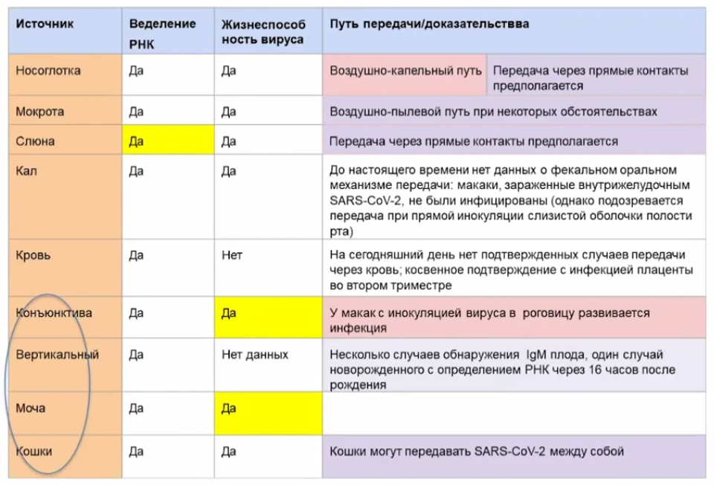
ПУТИ ПЕРЕДАЧИ ИНФЕКЦИИ

Slide 5
СИМПТОМЫ COVID-19

Slide 6
РАСПРОСТРАНЕННОСТЬ ГАСТРОЭНТЕРОЛОГИЧЕСКИХ ЖАЛОБ СРЕДИ ПАЦИЕНТОВ, ИНФИЦИРОВАННЫХ COVID-19
диарея – 20-35%
анорексия – 10-80%
тошнота – до 20%
рвота – до 10%
боль в животе – до 20%
Wang D. et al. Clinical characteristics of 138 hospitalized patients with 2019 novel coronavirus-infected pneumonia in Wuhan, China. JAMA. 2020;323(11):1061-1069.
Lin L. et al. Gastrointestinal symptoms of 95 cases with SARS-CoV-2 infection. Gut 2020 Apr 2. pii: gutjnl2020-321013.
Song Y. et al. SARS-CoV-2 induced diarrhea as onset symptom in patient with COVID-19. Gut. 2020 Mar 5. pii: gutjnl-2020-320891.
Liu K. et al. Clinical characteristics of novel coronavirus cases in tertiary hospitals in Hubei Province. Chin Med J 2020;00:00–00.

Slide 7
У больных с гастроэнтерологическими симптомами РНК SARS-CoV-2, выявлялась в кале в 52,4% случаев, у пациентов без гастроэнтерологических жалоб – в 39,1%.
Lin L., Jiang X., Zhang Z. , Huang S., Zhang Z., Fang Z. et al. Gastrointestinal symptoms of 95 cases with SARS-CoV-2 infection. Gut 2020 Apr 2. pii: gutjnl2020-321013.

Slide 8
МЕХАНИЗМ РАЗВИТИЯ ГАСТРОИНТЕСТИНАЛЬНЫХ СИМПТОМОВ ПРИ COVID-19
СИМПТОМЫ СО СТОРОНЫ ЖКТ
Непосредственное действие вируса на кишечный эпителий
Индукция воспаления и повышение проницаемости слизистых, ферментативная недостаточность
Нарушение состава микробиоты

Slide 9
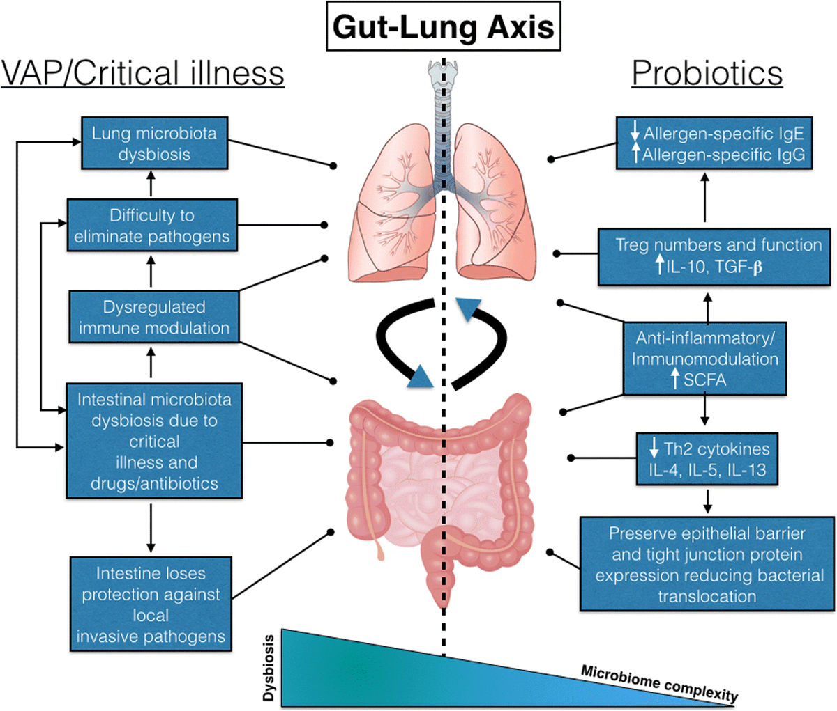

Slide 10
РЕКОМЕНДАЦИИ ПО ПИТАНИЮ
Рекомендовано включение в пищевой рацион не менее 1,5 стаканов молока в день или других молочных продуктов, а также увеличения потребления молочных продуктов, ферментированных молочнокислыми бактериями или обогащенных про- и пребиотиками.
Лактоферрин уменьшает проникновение SARS-CoV-2, в клетку блокируя сайт прикрепления вируса на клеточной мембране.
α-лактальбумин поддерживает баланс кишечной микробиоты и стимулирует синтез глутатиона, регулирующего функции лимфоцитов и других клеток иммунной системы, оказывая положительное влияние на иммунный ответ.

Slide 11
РЕКОМЕНДАЦИИ ПО ПИТАНИЮ
Рекомендуется снизить потребление сахарного песка < 5 г в сутки и включить в рацион овощи, фрукты, бобовые и цельнозерновые продукты (овес, коричневый рис, ячмень, пшено, макаронные изделия из твердых сортов пшеницы, хлеб и лепешки из цельнозерновой муки).
В случаях, когда возможности больных с COVID-19 употреблять свежие продукты бывают ограничены и в пищевом рационе увеличивается содержание переработанных и консервированных продуктов, желательно снижение потребления поваренной соли < 5 г в сутки, а также промывание консервированных продуктов.

Slide 12
РЕКОМЕНДАЦИИ ПО ПИТАНИЮ
ВОЗ обращает внимание, что ни при каких обстоятельствах нельзя употреблять любые алкогольные напитки в качестве меры профилактики или лечения COVID-19.
Рекомендуется ограничение потребления жира до 30% от суточной потребности; при этом на долю насыщенных жиров (животного происхождения или в рафинированных продуктах) должно приходиться не более 10%.

Slide 13
Благодарю за внимание!

